Slide 1
课时2 低压(气旋)、高压(反气旋)与天气
【第二章】 第二节 常见天气系统

Slide 2
一、低压(气旋)与高压(反气旋)
低压与气旋
北半球逆时针
南半球顺时针
低
低
1000.0
1000.0
1002.5
1002.5
1005.0
1005.0
低压指气压分布中心为低压
气旋是指气流运动
气旋总是伴随低压出现
阴雨天气为主

Slide 3
高压与反气旋
北半球顺时针
高
南半球逆时针
高
1005.0
1005.0
1002.5
1002.5
1000.0
1000.0
高压指气压分布中心为高压
反气旋是指气流运动
反气旋总是伴随高压出现
晴朗天气为主

Slide 4
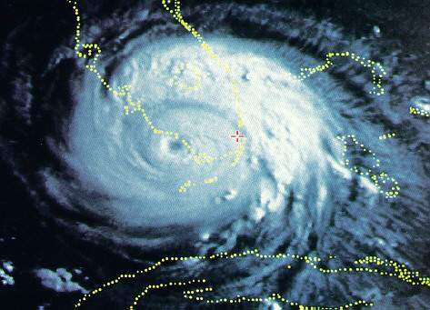
探究点一 低压(气旋)与高压(反气旋)
探究导引
2018年第22号台风“山竹”于9月16日17时在广东台山海宴镇登陆，登陆时中心附近最大风力14级，中心最低气压955百帕。据此回答下列问题。
1.台风“山竹”属于哪种天气系统？对天气有何影响？
答案 台风属于低压(气旋)系统。常带来狂风、暴雨天气。

Slide 5
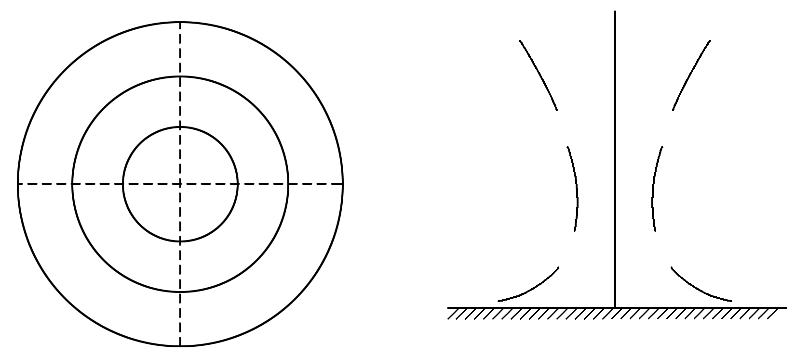
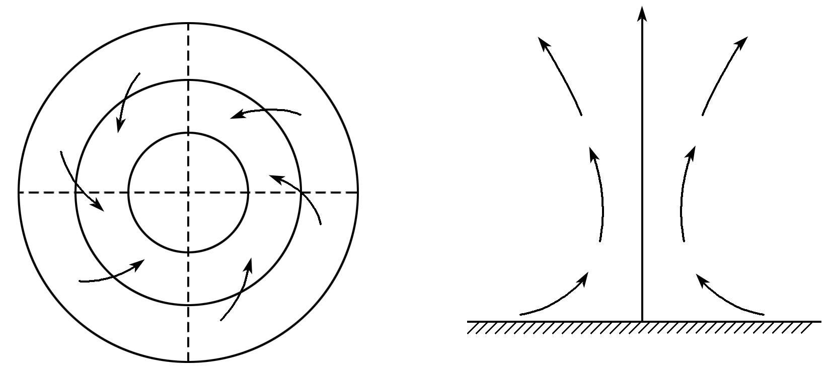
2.在下图中分别画出“山竹”所属天气系统气流的水平运动方向和垂直运动方向。
答案

Slide 6
3.台风是强烈发展的热带气旋，在欧洲、北美一带被称为“飓风”，澳大利亚东部也有飓风出现，对比分析“山竹”与澳大利亚东部的飓风在水平方向上气流运动的差异，并说明原因。
答案 水平方向上，“山竹”的气流由四周向中心辐合，受地转偏向力的影响，按逆时针方向旋转；而澳大利亚东部飓风的气流也是由四周向中心辐合，在地转偏向力的作用下，按顺时针方向旋转。

Slide 7
台风与寒潮
1.台风
(1)概念：在西北太平洋上，中心附近最大风力在 以上的热带 ，称为台风。
(2)形成条件
在洋面温度超过 的热带或副热带海洋上；受地转偏向力的影响。
(3)结构：从中心向四周依次是 、旋涡风雨区和外围大风区。
(4)分布： 是发生频率最高、强度最大的海域。西印度群岛、澳大利亚东海岸、印度洋也时有台风发生。
(5)西北太平洋海域台风路径：西移路径、西北路径、 路径。
(6)危害：带来 、暴雨和风暴潮。
12级
气旋
26℃
台风眼
西北太平洋
转向
强风

Slide 8
2.寒潮
(1)概念：冬半年大范围的强冷空气活动。
(2)天气特点：剧烈的 和大风，同时伴有暴风雪和霜冻。
(3)灾害：强烈降温使农作物遭受冻害， 吹翻船只，摧毁建筑物，破坏牧场；严重的大雪、 压断电线、折断电线杆，造成通信和输电线路中断，交通运输受阻。
(4)影响范围(我国)：全国大部分地区，只有西藏、云贵地区、广东、台湾、海南等地受影响较小。
降温
大风
冻雨

Slide 9
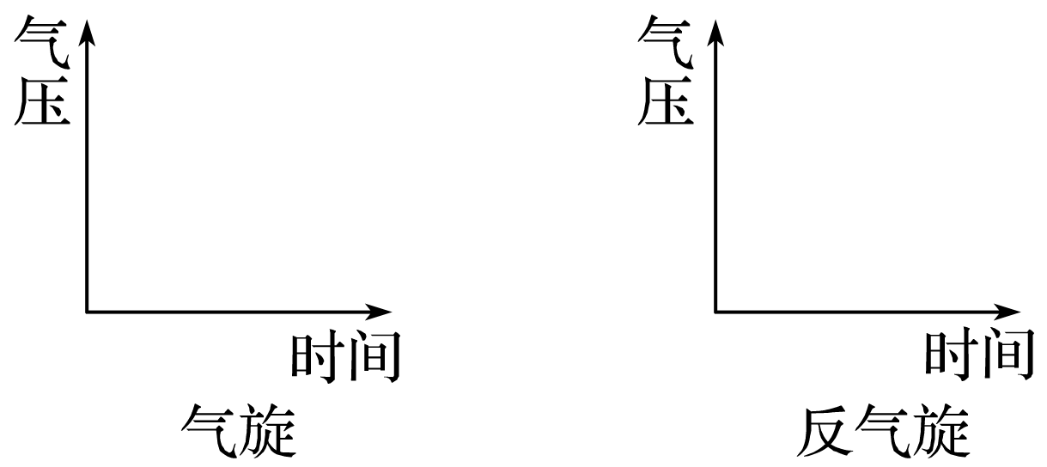
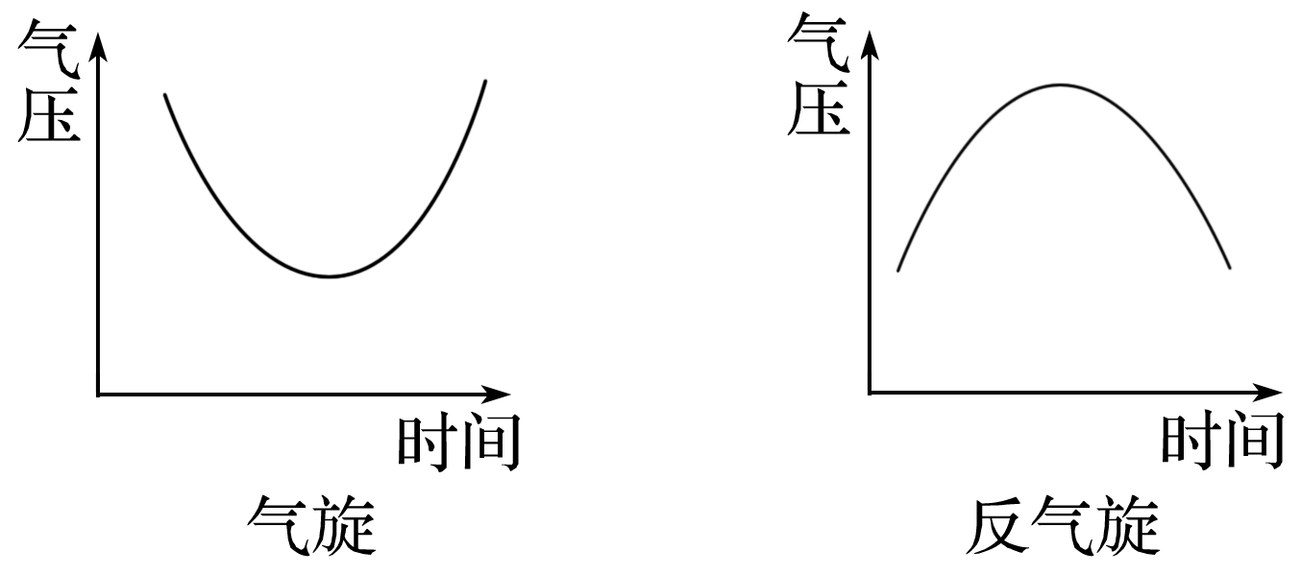
4.在下面图中画出气旋、反气旋过境时的气压变化图。
答案

Slide 10
5.以下四种天气系统能带来阴雨天气的是哪些？带来晴朗天气的是哪些？试总结气流垂直运动与天气的关系。
答案 ③④为低压(气旋)系统，能带来阴雨天气；①②为高压(反气旋)系统，能带来晴朗天气。
气流上升，气温降低，水汽易凝结，多阴雨天气；气流下沉，气温升高，水汽不易凝结，常出现晴朗天气。

Slide 11
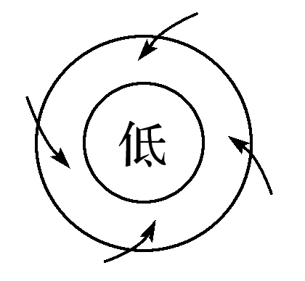
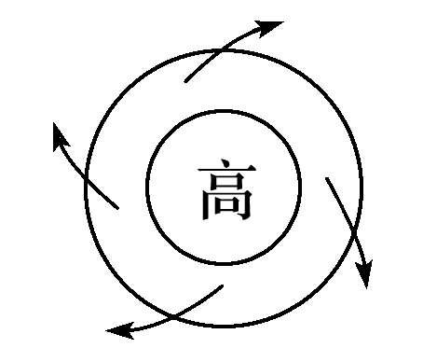
核心归纳
气旋与反气旋
 |  | 气旋 | 反气旋
气压状况 |  | 低气压(中心气压低，四周气压高) | 高气压(中心气压高，四周气压低)
水平气流与风向 | 北 半 球 | 逆时针向中心辐合 | 顺时针向四周辐散

Slide 12
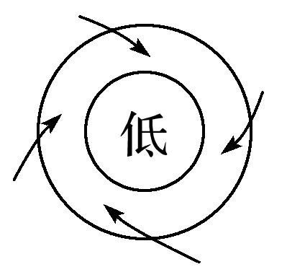
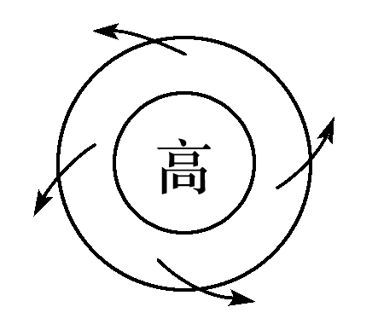
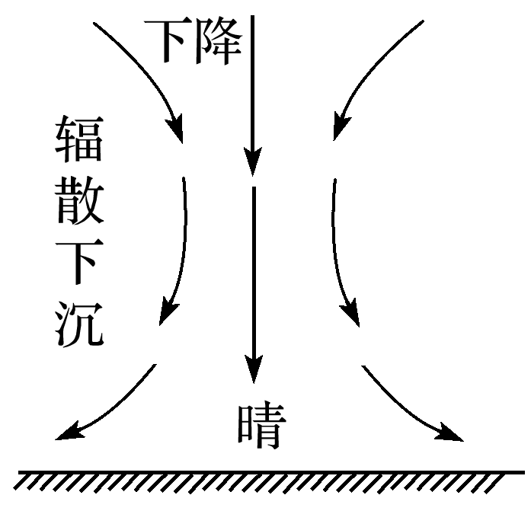
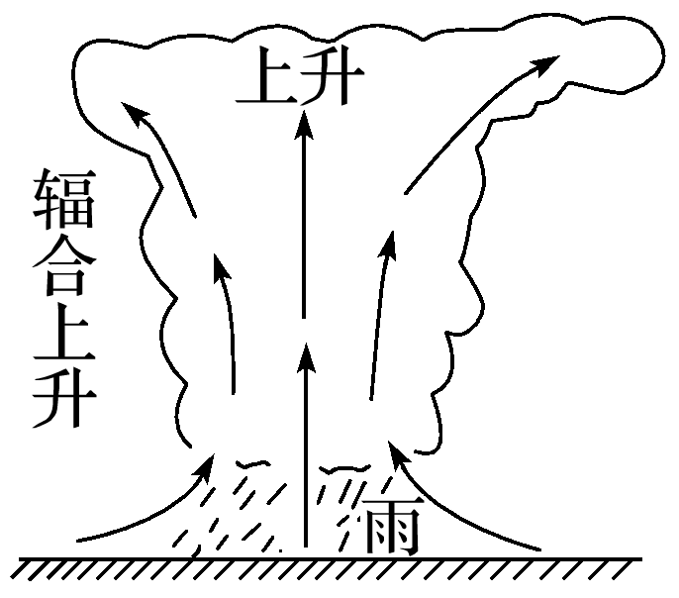
 |  | 气旋 | 反气旋
水平气流与风向 | 南 半 球 | 顺时针向中心辐合 | 逆时针向四周辐散
垂直剖面图

Slide 13
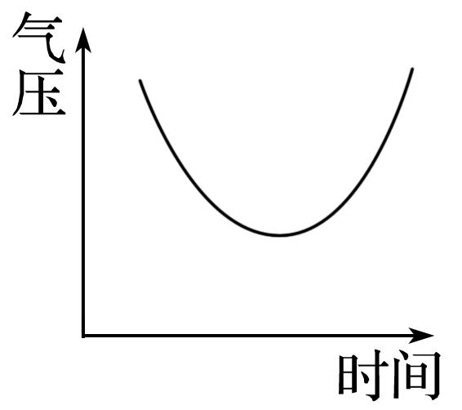
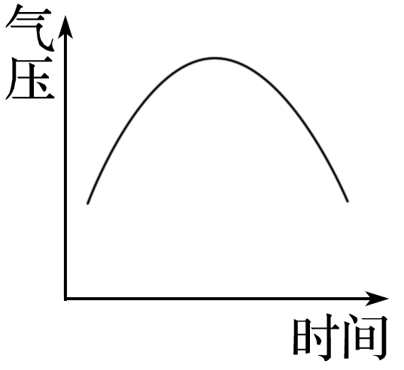
 | 气旋 | 反气旋
过境前后气压变化曲线
我国典型的天气 | 夏秋季节影响我国东南沿海的台风 | 夏季长江流域的伏旱；我国北方“秋高气爽”的天气

Slide 14
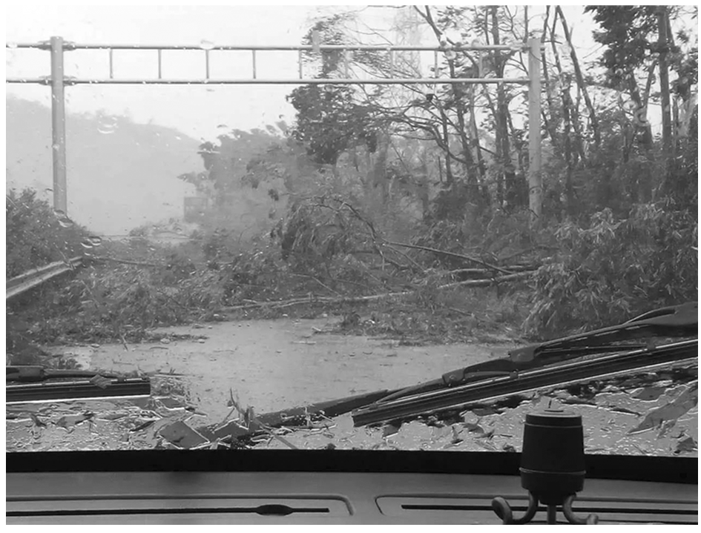
跟踪训练
2017年8月23日，台风“天鸽”在中国广东省珠海市登陆，造成严重破坏。广东省某观测点附近的树木被“天鸽”强大的风力折断，整齐地倒向西南方向(图)。读图回答1～2题。
1.下列各天气系统中，台风“天鸽”属于
√
解析 图中A是冷锋，B是暖锋，C是气旋，D是反气旋，台风是强烈发展的热带气旋，C正确。

Slide 15
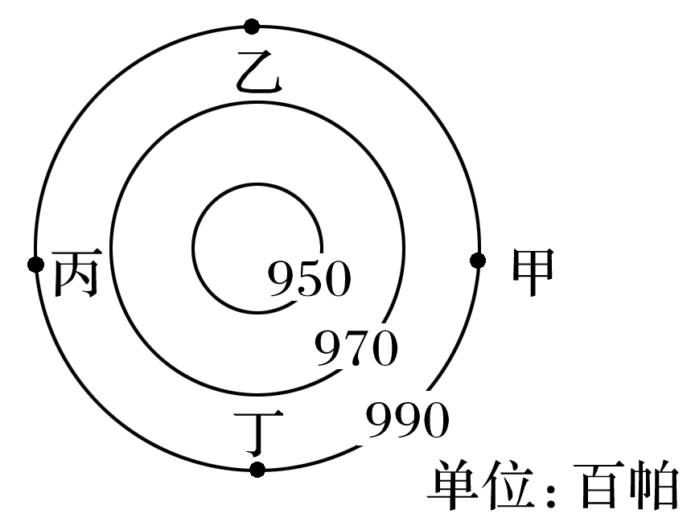
2.图中树木被折断时，该观测点最有可能位于下图中的
√
A.甲处 B.乙处 C.丙处 D.丁处
解析 图中甲地位于低压的东侧吹东南风、乙地吹东北风、丙地吹西北风、丁地吹西南风，由材料“树木整齐地倒向西南方向”可知该地吹东北风，B正确。

Slide 16
锋面气旋（北半球为例）
高
低
高压脊
暖锋
高压脊线上气流以辐散为主，不易形成锋面。
冷锋
低
前：暖锋
后: 冷锋
中：暖气团
雨水位置？
低压槽
低压槽线上气流以辐合为主，易形成锋面。

Slide 17
练习
1、该天气系统位于 半球（南、北）
反映的是高空还是近地面状况?
北
近地面
C
2、该系统属于 气压中心，
从气流运动状况来说属于 。
D
低压
1000
气旋
A
B
1002.5
甲
1005
暖
3、甲地目前在 气团控制下，
不久将经历 天气过程。
冷锋
4、在A、B、C、D四个区域中，目前以
区域出现降水为主
A、C

Slide 18
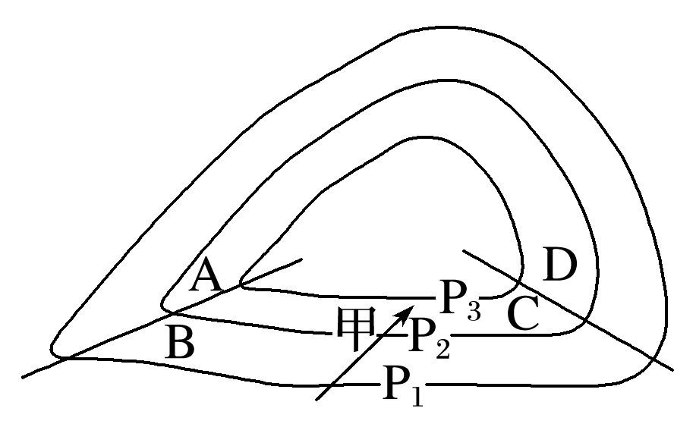
探究点二 锋面气旋
探究导引
在我国北方中高纬度地区，气旋往往和锋面联系在一起，我们称之为锋面气旋。下图中P₁、P₂、P₃表示等压线，甲处箭头表示风向。结合图回答下列问题。
1.上图中天气系统位于南、北半球的哪个半球？反映的是地面还是高空的情况？判断理由是什么？
答案 北半球。近地面情况。判断理由：风向右偏，风向与等压线斜交。

Slide 19
2.锋面气旋系统属于______气压中心，从气流运动状况看属于________。
3.下图中甲地目前在___气团控制之下，不久将经历________(填“冷锋”或“暖锋”)天气过程。
4.从图中可以看出锋面常发育在_________________________附近，即________(线)附近。此时A、C两地各吹什么方向的风？
低
气旋
暖
冷锋
等压线弯曲最大处的连线
低压槽
答案 A地吹偏北风，C地吹偏南风。
5.如果冷、暖锋面均引起降水，那么降水主要在A、B、C、D的哪几处？
答案 A处和D处。

Slide 20
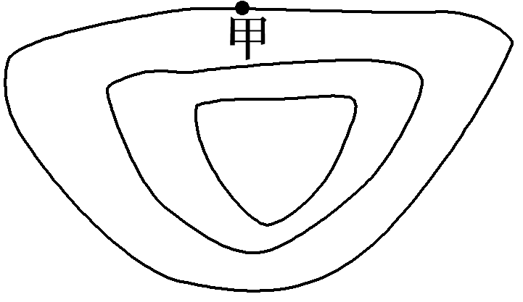
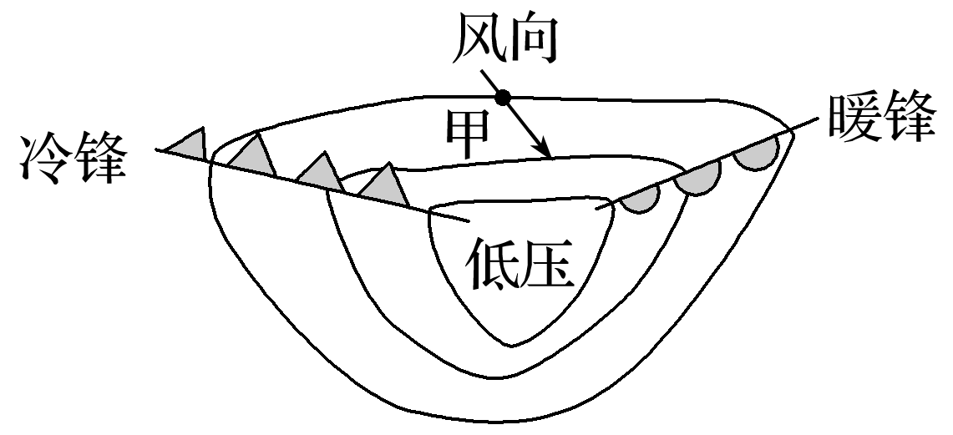
6.画出南半球的锋面气旋图，标出低压中心、冷锋、暖锋和甲点风向，并总结锋面气旋中锋面的分布特点。
答案
南、北半球的锋面气旋都是冷锋在西侧、暖锋在东侧。

Slide 21
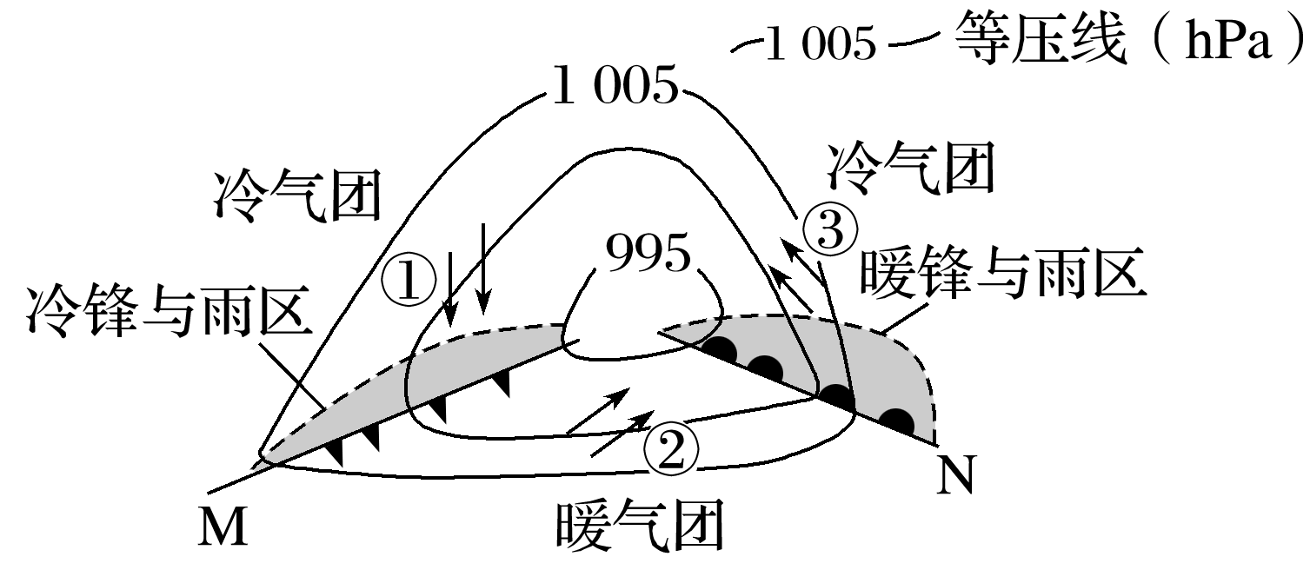
核心归纳
锋面气旋的判读(北半球)
近地面气旋一般与锋面联系在一起，形成锋面气旋。它主要活动在中高纬度，更多见于温带地区，因而也称温带气旋，其结构图(北半球)如下所示：

Slide 22
判读其结构图，应抓住以下几点：
1.判断锋面的位置
锋面总是出现在低压槽中，锋线往往与低压槽线重合，如图中的M、N线。
2.判断锋面的类型与移动
(1)锋面类型：在锋面气旋中，位置偏左的一定是冷锋(如图中的M锋)，位置偏右的一定是暖锋(如图中的N锋)。
(2)锋面移动：锋面气旋中，锋面移动方向与气旋的旋转方向一致。北半球呈逆时针方向旋转，南半球呈顺时针方向旋转。

Slide 23
3.判断锋面附近的风向与气流性质
根据北半球风向的画法，可确定锋面附近的风向，如图中①处为偏北风，②处为偏南风，③处为偏南风。偏北风一般
形成冷气团，偏南风一般形成暖气团。
4.判断锋面气旋的天气特点
暖锋(N锋)前③处附近出现宽阔的暖锋云系及相伴随的连续性降水天气；冷锋(M锋)后①处附近出现比较狭窄的冷锋云系和降水天气。

Slide 24
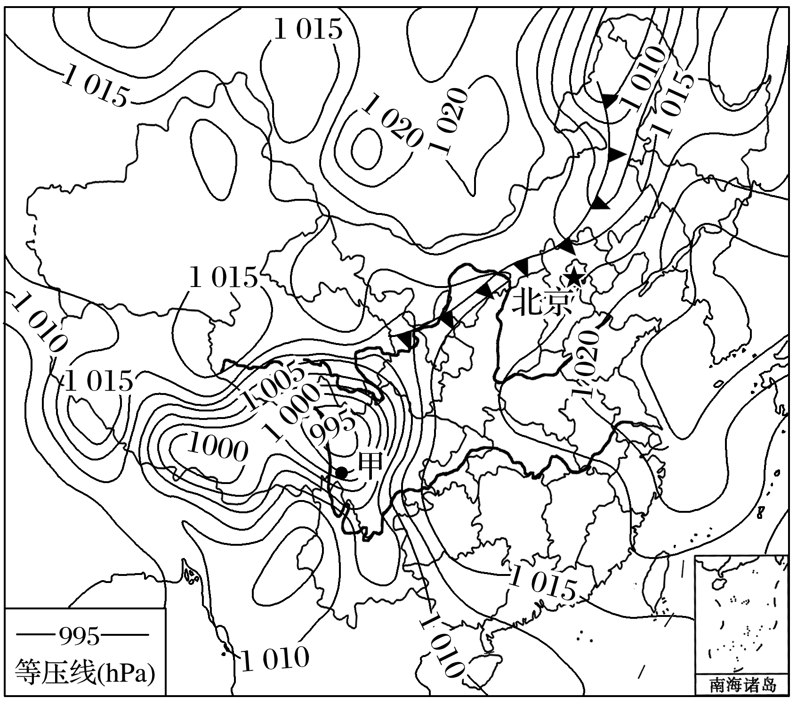
跟踪训练
下图为“2018年5月10日2时亚洲部分地区海平面气压形势图”。读图回答3～4题。
3.该日，甲地政府部门可能发布
A.台风预警
B.森林火灾预警
C.寒潮预警
D.滑坡、泥石流预警
√
解析 根据等压线图，甲地位于低压中心附近，可能出现强降雨，又因为该地区位于横断山区，地势起伏大，岩层破碎，强降雨容易诱发滑坡、泥石流，当地政府可能发布滑坡、泥石流预警，故D项正确。

Slide 25
4.北京市未来两天的天气状况可能是
A.雨过天晴，气温将显著升高
B.气压下降，出现连续性降水
C.降雨后，可吸入颗粒物减少
D.风向转为偏南风，风速降低
√
解析 读图可知，北京位于冷锋的锋前，未来两天可能经历冷锋过境的天气，冷锋会形成降水，降雨会将大气中的可吸入颗粒物沉降到地面，降雨过后空气中的可吸入颗粒物会减少，故C项正确。

Slide 26
专项提能3——锋面气旋图的判读
ZHUAN XIANG TI NENG 3 FENG MIAN QI XUAN TU DE PAN DU
03
图表特征：锋面气旋图的考查常和等压线分布图相结合，对天气系统以动态考查为主，涉及天气系统类型的判断、天气及其变化特征的分析及其对人类活动的影响等。

Slide 27
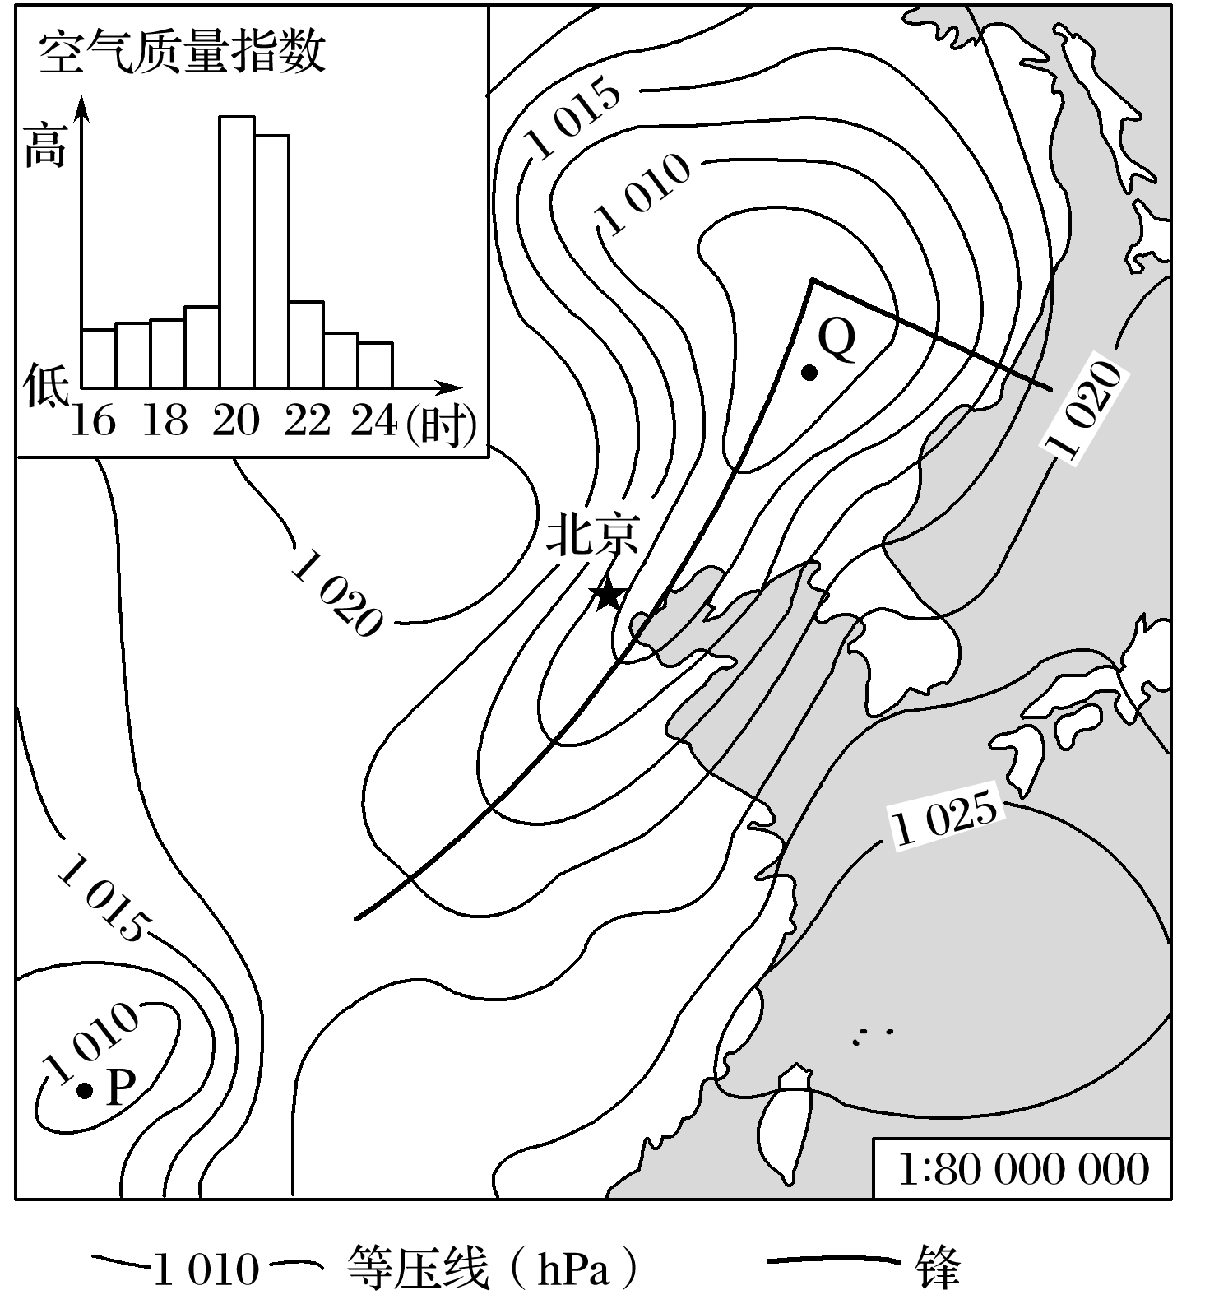
典型例题
右图表示某日20时海平面气压分布及16～24时北京空气质量指数变化。读图判断，该日20时
A.北京大风扬沙，空气污染加重
B.东海海域天气晴朗，风大浪高
C.低压天气系统中，P强度最强
D.Q地位于暖锋锋前，出现降水

Slide 28
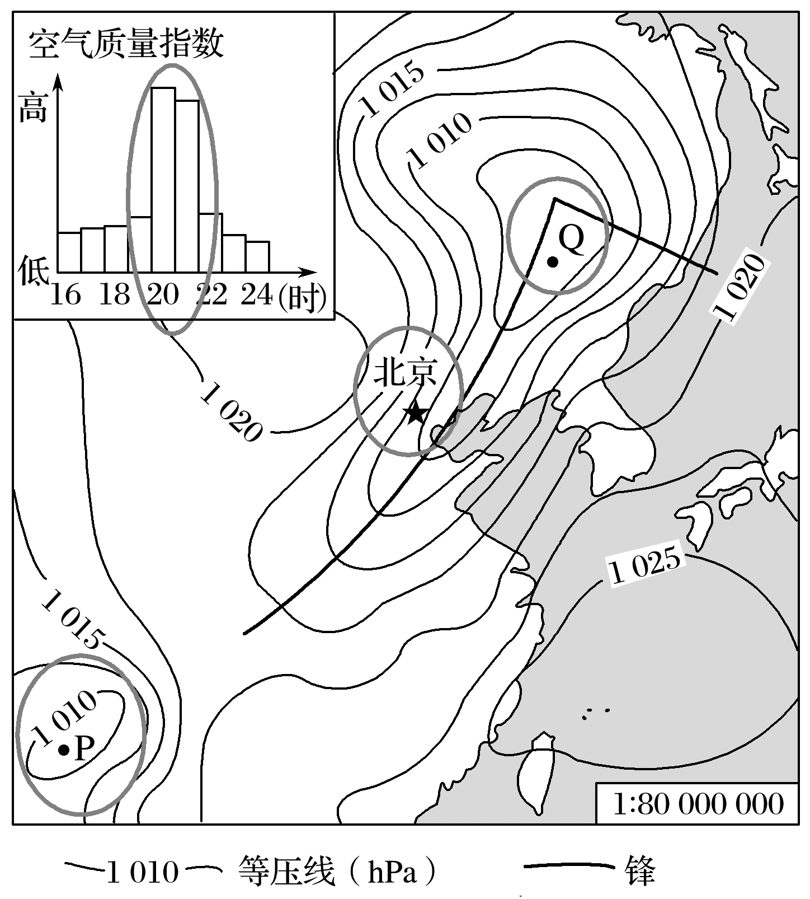
析题过程
右图表示某日20时海平面气压分布及16～24时北京空气质量指数变化。读图判断，该日20时
A.北京大风扬沙，空气污染加重
B.东海海域天气晴朗，风大浪高
C.低压天气系统中，P强度最强
D.Q地位于暖锋锋前，出现降水

Slide 29
找
1.图示等压线出现的时间和北京空气质量指数的变化。
2.结合图示，判断该日20时的地理现象。
3.北京、东海、P点和Q点的位置及其与附近等压线或锋面关系。
析
1.天气系统对大气污染的影响。
2.20时时北京空气质量指数异常升高，污染最严重。
A.北京位于锋面气旋偏西部的冷锋附近，由于冷锋快速移动且锋前暖气团过于干燥而形成大风天气，风力的吹拂导致扬沙天气出现，污染严重。
B.东海处于冷锋锋前单一暖气团控制地区，风平浪静。

Slide 30
析
C.结合图中等压线疏密和数值，低压天气系统中，Q地强度大于P地。
D.Q地处于低压中心附近，位于冷锋锋前，暖锋锋后，天气晴朗。
答
A

Slide 31
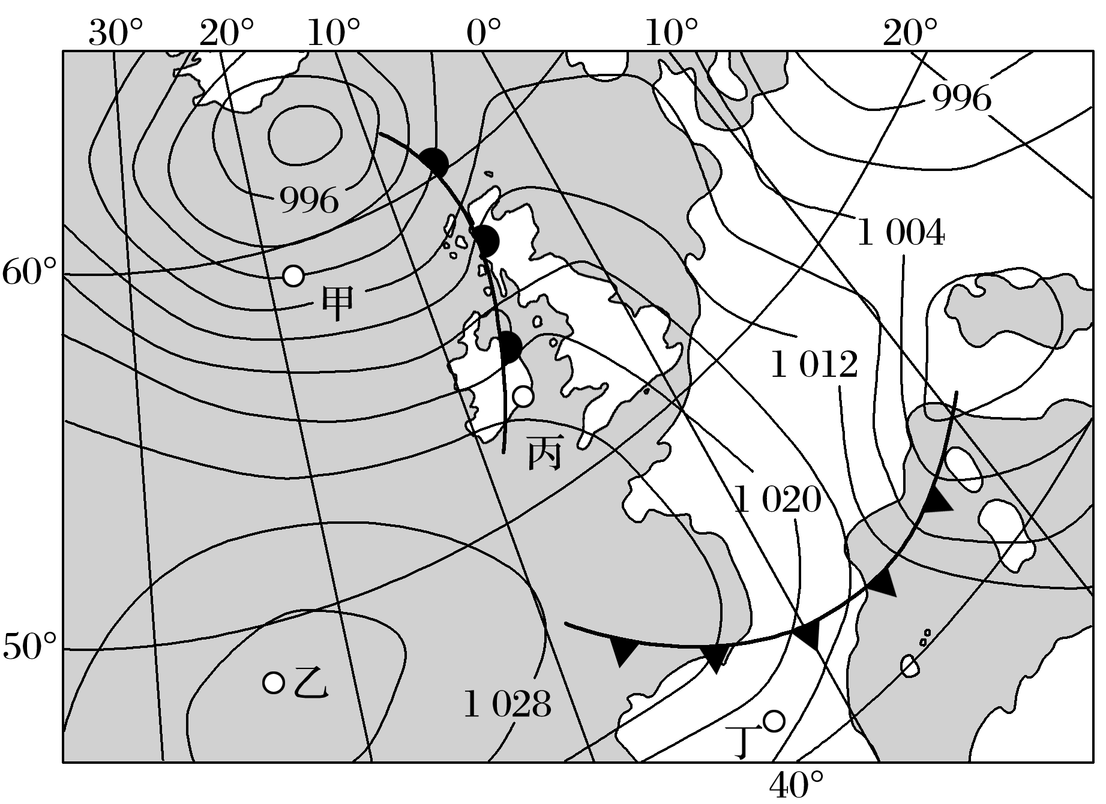
读图训练
右图为“某日某时刻欧洲西部部分地区海平面等压线分布图(单位：百帕)”。读图完成(1)～(2)题。
(1)受不同天气系统影响
A.甲地风向为东南风 B.乙地狂风暴雪
C.丙地有连续性降水 D.丁地雨过天晴
√
解析 受不同天气系统影响，甲地风向为西南风，A错误；
乙地为高压中心，盛行下沉气流，天气晴朗，B错误；
丙地位于暖锋锋前，有连续性降水，故C正确；
丁地位于冷锋锋前，天气将由晴转阴雨，D错误。

Slide 32
(2)与同纬度大陆东岸地区相比，该区域
A.日出时刻晚，白昼时间短
B.气温较高，年较差较大
C.植被以常绿阔叶林为主
D.河流径流量季节变化小
√
解析 与同纬度大陆东岸地区相比，该区域日出时刻晚，白昼时间相等，A错误；
大陆东岸为温带季风气候，与之相比该区域冬季气温较高，夏季气温相当或偏低，年较差较小，B错误；
该区域为温带海洋性气候，植被以温带落叶阔叶林为主，C错误；
该区域降水季节变化小，河流径流量季节变化小，D正确。

Slide 33
达标检测
DA BIAO JIAN CE
04

Slide 34
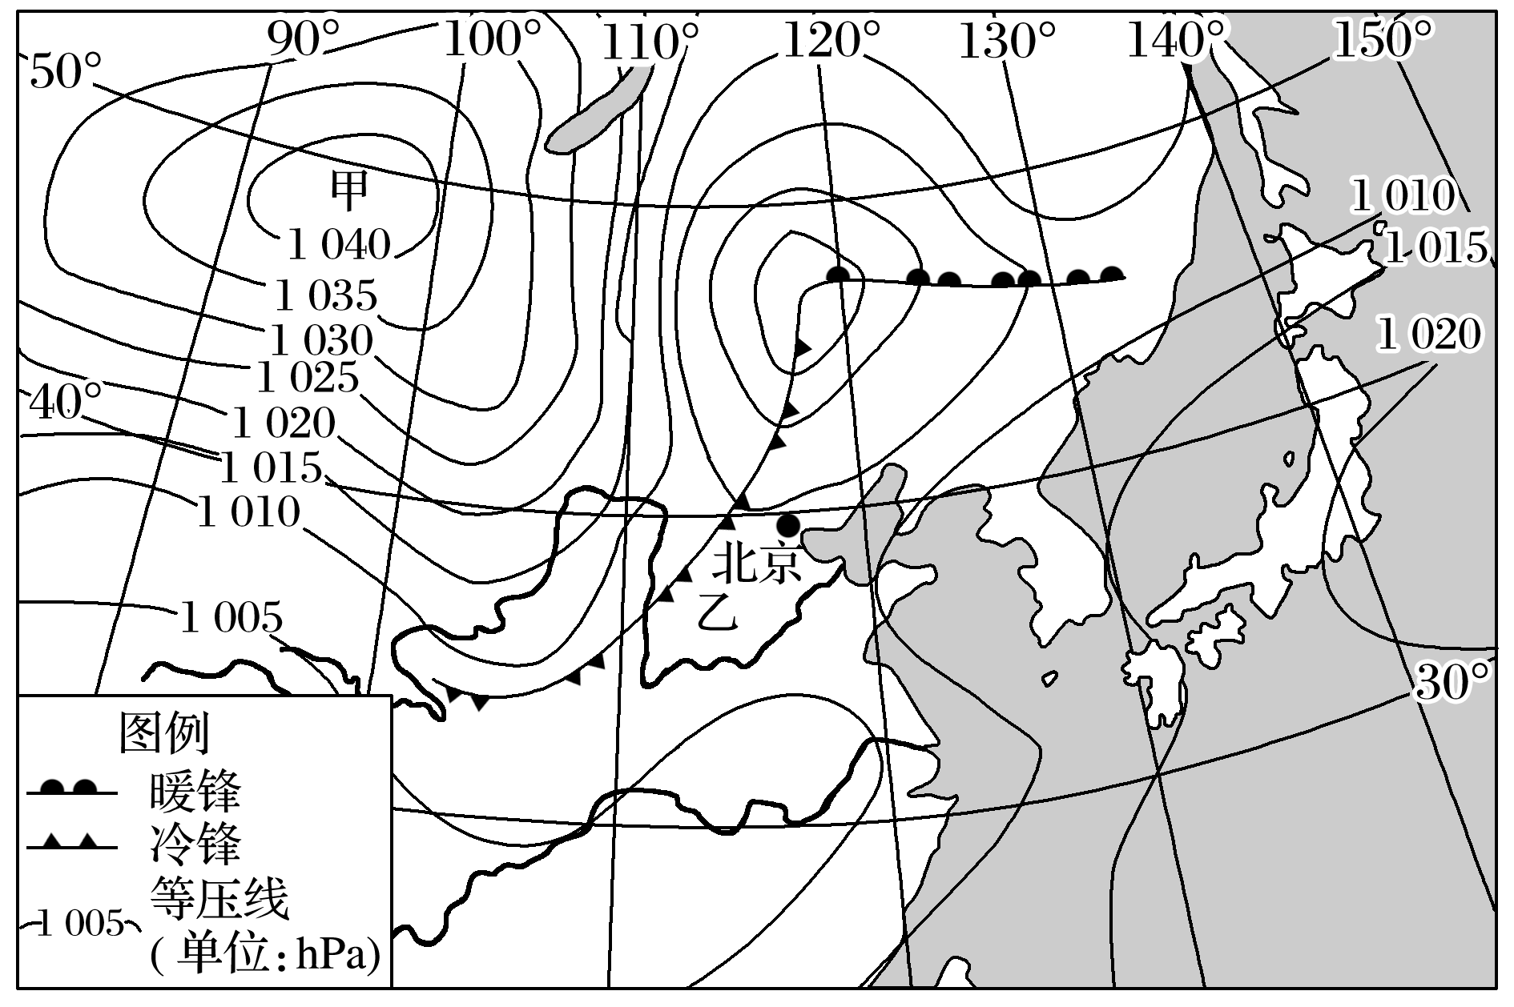
(2018·湖南湘东五校联考)下图为“2017年12月22日12：00局部地区地面天气形势图”。读图完成1～2题。
1.此时，甲地天气系统及可能出现的天气是
A.高气压 阴雨连绵
B.低气压 狂风暴雨
C.反气旋 晴朗干燥
D.气旋 晴朗无风
√
解析 据图可知，甲地气压值最大，可判断为高压(反气旋)，盛行下沉气流，多晴朗干燥天气。故选C。

Slide 35
2.当乙处锋面系统在北京过境时，北京
A.太阳辐射大量增加
B.大气逆辐射将减弱
C.水平气压梯度增大
D.地面吸收热量增多
√
解析 据图可知，乙为冷锋天气系统，经过北京时，常带来大风、降温、雨雪天气，太阳辐射减弱，大气逆辐射增强，地面吸收热量减少，A、B、D错误；
水平气压梯度增大，出现大风天气，C正确。

Slide 36
(2018·山东省部分重点中学联考)2018年，从7月下旬开始到8月29日的近一个月的时间里，台风频发，呈现出“数量多、爱北上、雨水足、喜扎堆”的显著特点。结合所学知识，回答3～4题。
3.下列示意图中能代表登陆我国的台风的是
√
解析 台风属于热带气旋，北半球地转偏向力向右，气流运动方向应为逆时针方向辐合，故选D。

Slide 37
4.与往年相比，2018年夏季的台风更加青睐华东沿海地区，是因为
A.夏季温度较常年偏高
B.海陆热力差异更明显
C.夏季风较往年更强
D.副热带高压较往年强度偏强，位置偏北
√
解析 台风的移动路径受副热带高压影响，主要影响我国东南沿海地区。华东沿海地区台风频率高说明台风位置更偏北，故可推测副热带高压较往年强度偏强，位置偏北，选D。

Slide 38
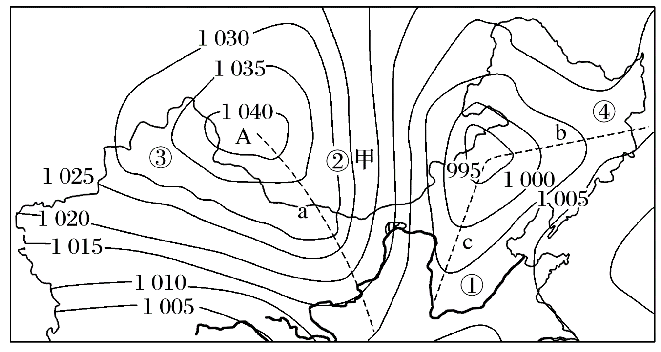
5.读“我国部分地区某时地面天气形势图”，回答下列问题。
(1)此时A处于________气压控制下，天气状况是____________。
高
晴朗干燥
解析 图中A处的气压由中心向四周降低，属于受高气压控制，是反气旋天气系统，中心气流下沉，因此天气以晴朗干燥为主。

Slide 39
(2)图中虚线(a、b、c)附近易形成冷锋的是____，b系统过境后的天气状况是_______
_______________________。
c
晴朗、
气温升高、气压下降
解析 图中a虚线所在位置为高压脊，因水平气流辐散，不会形成锋面；虚线b和c所在部位为低压槽，因水平气流辐合会形成锋面，结合北半球的气旋是逆时针辐合，可判断c处易形成冷锋锋面，b处易形成暖锋锋面；暖锋过境后受暖气团控制，会出现晴朗天气，且气温升高，气压降低。

Slide 40
(3)图中①②③④四地中，风速最大的是______，判断的理由是___________________
_______________。
②
等压线密集，水平
气压梯度力大
解析 在等压线分布图中，等压线分布较为密集的地方，单位距离内的水平气压梯度力较大，因此风力也较大。

Slide 41
(4)如果该天气形势出现在春季，那么我国西北、华北地区有可能出现___________和________等灾害性天气。
风沙(沙尘)
寒潮
解析 春季时我国的西北地区受高压控制，天气干燥易出现沙尘天气；华北平原则受冷锋活动的影响，天气变化剧烈，易发寒潮。

Slide 42
(5)甲地风能资源丰富的原因主要有___________________________________________
。
离冬季风发源地近；地形相对平坦、摩擦力小；
冬季风势力强、持续时间久
解析 甲地离冬季风发源地近，地形相对平坦、摩擦力小，冬季风势力强、持续时间久，风能资源丰富。

